Slide 1
差異化教學策略
臺北市國教輔導團 林燕菁
臺北市興福國中

Slide 2
我們一起努力
教學多異點，成效多一點

Slide 3
教學中我們如何因應這些outlier？

Slide 4
課堂上的妥協
平時在課堂上，不同的程度的學生都有不同的妥協
易
難

Slide 5
課程大綱
差異化教學的意義
實施差異化教學的原因
差異化教學的實施原則
差異化教學的策略
國文科差異化教學示例

Slide 6
您想到什麼呢﹖
請您運用想像力，寫出所有想到的東西｡

Slide 7
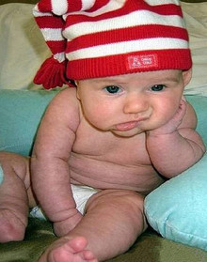
為什麼 要進行差異化教學？
其實很多學生的學習需求是不一樣的，相同的教材，就算教師講了兩三遍，有些學生還是沒有辦法學習的，所以有差異化教學的必要。
（ 臺灣師範大學董秀蘭，2013）

Slide 8
差異化教學教材教法
考量學生學習需求
學習落差的原因
解決學習困擾的方法
可以運用的有效學習輔導策略
能夠覺察學生學習表現的差異
能夠發展以學生學習需求為基礎的教學計畫
能夠選擇適切的教學材料、方法及評量方式
(甄曉蘭，2012)

Slide 9
差異化教學原則
差異化是教師回應學生的學習需求所實施的教學
適切的學習任務
彈性的分組方式
持續的評量與教學進度的調整
(甄曉蘭，2012)

Slide 10
差異化教學實踐層面
成品/評量
複雜多樣
簡單明確
過程/教法
時間差（思考）
路徑差（方法）
內容/教材
難易
多寡
(甄曉蘭，2012)

Slide 11
教材
教法
評量
資源與支援
分組
時間
刪減、 添加、重組
日常上課
第八節
假日
教學法
作業設計
差異化教學
不同標準
不同支持
課前
課中
(洪儷瑜、陳美芳，2012)

Slide 12
偷靴 教學示例 1
教學目標：透過不同的鷹架支持與閱讀策略應用破解文言文密碼，讓不同程度的孩子都能理解文言文。
差異化策略：分組(兩兩配對)、學習單、學習任務、學習表現。
第一段 1 、 2 第二段 1 第三段 1 2

Slide 13
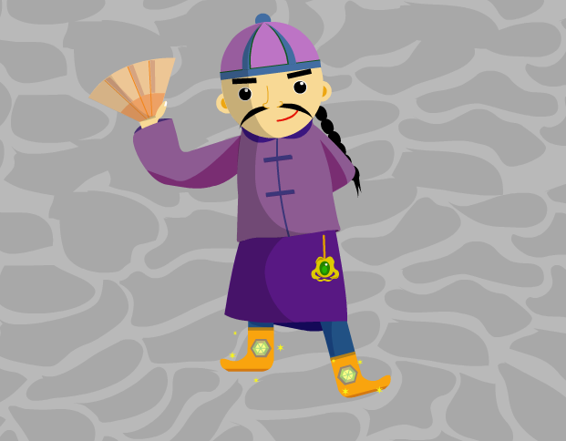
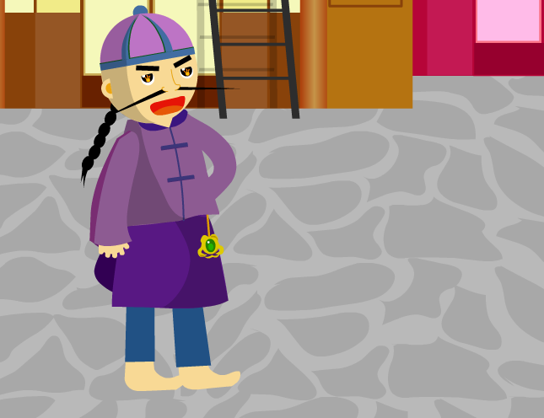
偷靴 教學示例 2

Slide 14
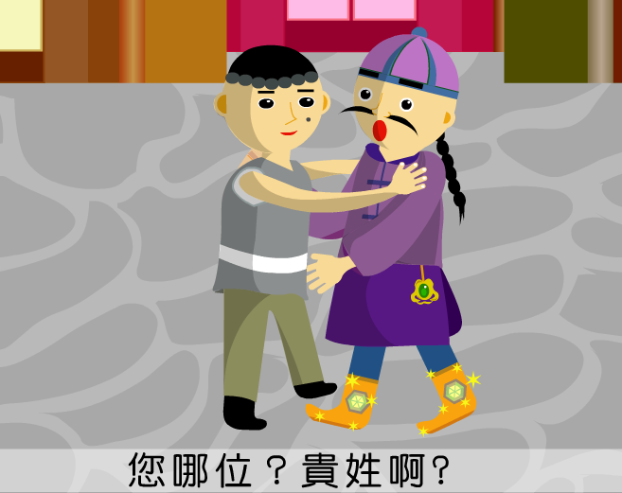
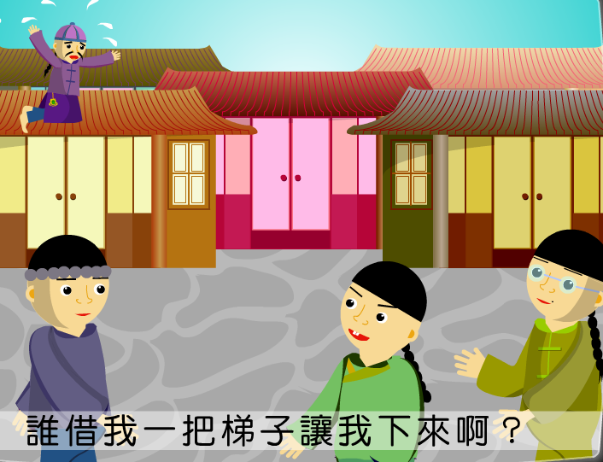
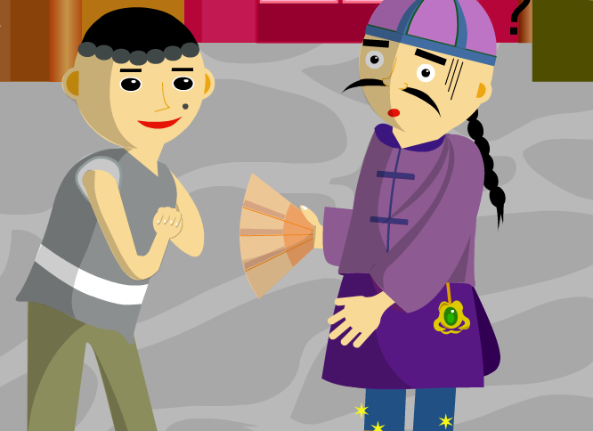

Slide 15
偷靴 教學示例3
孩子自行選擇相關資源：
※ 結構圖
※ 段落(全文)大意
※ 漫畫圖
※ 影片

Slide 16
偷靴
或著新靴行市上，一人向之長揖，握手寒暄。著靴者茫然，曰：「素不相識。」其人怒，罵曰：「汝著新靴，便忘故人？」掀其帽擲瓦上，去。著靴者疑此人醉，故酗酒。
方徬徨間，又一人來，笑曰：「前客何惡戲耶？尊頭暴露烈日中，何不上瓦取帽？」著靴者曰：「無梯，奈何？」其人曰：「我慣作好事，以肩當梯，與汝踏上瓦，何如？」著靴者感謝。
乃蹲地上，聳其肩。著靴者將上，則又怒曰：「汝太性急矣！汝帽宜惜，我衫亦宜惜。汝靴雖新，靴底泥土不少，忍汙我肩上衫乎？」著靴者愧謝，脫靴交彼，以襪踏肩而上。其人持靴徑奔，取帽者高居瓦上，勢不能下。
市人以為兩人交好，故相戲也，無過問者。失靴人哀告街鄰尋覓得梯才下，持靴者不知何處去矣。

